Slide 1
第六章：中间代码优化（2）
Notes:
今天给大家介绍中间代码优化中的两类优化：公用子表达式节省 循环不变式外提 首先来看一下第一种优化，这是一种在基本块上进行的优化

Slide 2
公共表达式节省
公共表达式：是指两个表达式中的子表达式他们的计算结果相同。
公共表达式节省在局部进行的时候都是针对基本块的。
a*b 4*5
c/d 20/1
e+f 10+10
是不是公共表达式？
强化定义：子表达式运算符w相同，且左
右分量值相同
Notes:
首先我们来看一下什么是公共子表达式，所谓公共子表达式，是指两个表达式中的子表达式他们的计算结果是相同的，这样的表达式我们把它称作是公共子表达式，由于两个或者是多个公共子表达式他们的计算结果是相同的，因此在实际的使用中我们只需要计算一次就可以了，其他的子表示的出现可以用前面的计算结果来代替他，比方说我们有这样一个表达式，x=a*b,y=a*b,那么第二个a*b就可以利用前面的a*b的计算结果（原有的四元式，可以优化），这就是我们所说的公共子表达式节省，可能有同学会说这样的子表达式在我们程序中出现的几率并不是很大，如果我写程序技术好一些可能就不会出现这种情况，其实不然。在我们写程序中特别是有下标变量的时候通常会有很多这样的情况，我们很难避免的情况出现，比方说a是一个二维的数组aij和aik 他们的四元式（）aik前三条四元式的计算是完全相同的，我们就没有必要重复的计算这样三条四元式，所以在实际的使用中，公共子表达式出现的情形还是比较多的。
如何在一个四元式序列中我们把这些公共子表达式找出来然后进行优化呢？可能同学直观上想会说，两个四元式形式相同的情形是不是公共子表达式呢？这种情形是不一定的，也就是说两个~~~~未必是公共子表达式，而两个形式上不同的表达式却很有可能是公共子表达式，比方说有x=a*b， a=1； y=a*b，这样都有a*b，形式上完全是相同的两个四元式，但是他们并不是公共子表达式，由于a的值被=了1而改变了，虽然形式都是a*b但是a的值被改变了，尽管形式上相同，但是第二个a*b和第一个a*b绝对不是同一个表达式，因此，形式上相同的表达式未必是公共子表达式因此不能进行节省，而形式上不同的表达式反而有可能进行优化，比方说x=a*b； c=a； y=c*b； 前面是一个a*b后面是c*b形式上完全不同，但是由于前面有c=a，也就是说a的值和c的值相同，因此尽管这两个表达式形式上不相同，但是他们也是公共子表达式，这样就给我们说明了这样一个问题，形式相同的表达式未必可以进行优化，而。。。可能被优化~

Slide 3
公共表达式节省
强化定义：子表达式运算符w相同，且左
右分量值相同
(w₁, a, b, t₁)
(w₂, c, d, t₂)
若w₁=w₂，且V(a)=V(c), V(b)=V(d)
则为公共表达式。
核心问题：如何找到公共自表达式
Notes:
首先我们来看一下什么是公共子表达式，所谓公共子表达式，是指两个表达式中的子表达式他们的计算结果是相同的，这样的表达式我们把它称作是公共子表达式，由于两个或者是多个公共子表达式他们的计算结果是相同的，因此在实际的使用中我们只需要计算一次就可以了，其他的子表示的出现可以用前面的计算结果来代替他，比方说我们有这样一个表达式，x=a*b,y=a*b,那么第二个a*b就可以利用前面的a*b的计算结果（原有的四元式，可以优化），这就是我们所说的公共子表达式节省，可能有同学会说这样的子表达式在我们程序中出现的几率并不是很大，如果我写程序技术好一些可能就不会出现这种情况，其实不然。在我们写程序中特别是有下标变量的时候通常会有很多这样的情况，我们很难避免的情况出现，比方说a是一个二维的数组aij和aik 他们的四元式（）aik前三条四元式的计算是完全相同的，我们就没有必要重复的计算这样三条四元式，所以在实际的使用中，公共子表达式出现的情形还是比较多的。
如何在一个四元式序列中我们把这些公共子表达式找出来然后进行优化呢？可能同学直观上想会说，两个四元式形式相同的情形是不是公共子表达式呢？这种情形是不一定的，也就是说两个~~~~未必是公共子表达式，而两个形式上不同的表达式却很有可能是公共子表达式，比方说有x=a*b， a=1； y=a*b，这样都有a*b，形式上完全是相同的两个四元式，但是他们并不是公共子表达式，由于a的值被=了1而改变了，虽然形式都是a*b但是a的值被改变了，尽管形式上相同，但是第二个a*b和第一个a*b绝对不是同一个表达式，因此，形式上相同的表达式未必是公共子表达式因此不能进行节省，而形式上不同的表达式反而有可能进行优化，比方说x=a*b； c=a； y=c*b； 前面是一个a*b后面是c*b形式上完全不同，但是由于前面有c=a，也就是说a的值和c的值相同，因此尽管这两个表达式形式上不相同，但是他们也是公共子表达式，这样就给我们说明了这样一个问题，形式相同的表达式未必可以进行优化，而。。。可能被优化~

Slide 4
公共表达式节省
要抛开表面看本质！！！
设有下列语句：(e=b,f=c)
t := b * c ;
e := b * c + e * f ;
c := b * c + 10 ;
d := b * c + d ;
优化后，可得到下列语句：
t := b * c ; e :=t + t ;
c := t + 10 ; d := b * c + d ;
长的不一样其实一样
长的一样其实不一样

Slide 5
基于值编码的公共表达式节省
值编码优化方法的主要思想:
对中间代码中出现的每个值确定一个编码，使得具有相同值的运算分量对应的编码相同.
一个值
一个编码
三个事：
值编码的分配
四元式的值编码表示
优化后四元式的变化
值编码表
四元式映象码
中间变量等价表
(+, b, c, t)
(+, ①, ②, t)

Slide 6
基于值编码的公共表达式节省
编码原理：
用到一张值编码表，表示分量当前值的编码
若当前考察的代码为dk：(ω,u1,u2,u3)：
  若值编码表中已有(ui,mi)则令dk:ui的值编码为mi, i=1,2,3
  否则为dk:ui创建一个新编码m填入编码表
若考察代码为dk：(＝,u1,－,u2)：
  u1的处理与之前相同
  令dk:u2的编码与dk:u1的编码相同

Slide 7
基于值编码的公共表达式节省
编码原理：
用到一张值编码表，表示分量当前值的编码
对于(w, U₁,U₂,U₃)
若U_{i}的在表里已有，直接对该四元式中的U_{i}赋编码
若无，则创建，为U_{i}赋予一个新编码
对于(=, U₁,_,U₃)
U₁如上
U₂的编码与U₁相同

Slide 8
基于值编码的公共表达式节省
值编码性质
相同常量一定具有相同值编码
不同常量的编码值一定不同
对变量来说并非如此
不同分量上的相同变量未必具有相同编码
每当一个变量x被赋值，x将得到一个新的编码，使得后面代码中的x分量取编码值n，直至x再被赋值

Slide 9
基于值编码的公共表达式节省
在分析的过程中对应每条四元式还要生成一个编码四元式。
μ( x ) 表示任意运算分量x的值编码；
把 ( ω, μ( A),μ( B ),μ( t ) ) 叫作 ( ω , A , B , t ) 的 映象码；
( ω , A , B , t ) => (ω, μ( A),μ( B ),μ( t ) )
四元式各部分都用值编码表示（也就是看到本质了），映象码相同的四元式，就是公共表达式。
Notes:
miu

Slide 10
基于值编码的公共表达式节省
临时变量怎么办？？
临时变量等价表PAIR：
(+, a, b, t_{i})
(+, a, b, t_{j})
（t_{i}，t_{j}）表示t_{j}=t_{i}
当发生节省时，t_{j}需要替换为t_{i}。
Notes:
miu

Slide 11
基于值编码的公共表达式节省
算法流程：从基本块的第一条四元式开始
等价变量表替换
对四元式中的分量进行编码
值编码表替换，生成编码四元式（当前表达式的映象码）
遇到运算型四元式，查当前基本块中已处理过表达式的映象码中是否存在与编码四元式运算符、运算分量都相同的，若存在则说明当前表达式为公共表达式，删去当前四元式，把等价的名字填入等价表
遇到赋值(=,a,-,b),b的编码赋值为a的编码

Slide 12

例：a=b*c+b*c; d=b；e=d*c+b*c
序号 | 中间代码 | 映像码 | a | b | c | d | e | t1 | t2 | t3 | t4 | t5 | t6 | 等价表 | 优化后
1 | *,b,c,t1 | *,1,2,3 |  | 1 | 2 |  |  | 3 |  |  |  |  |  |  | 不变
2 | *,b,c,t2 | *,1,2,3 |  |  |  |  |  |  | 3 |  |  |  |  | (t1,t2) | 节省
3 | +,t1,t2,t3 | +,3,3,4 |  |  |  |  |  |  |  | 4 |  |  |  |  | +,t1,t1,t3
4 | =,t3,-,a |  | 4 |  |  |  |  |  |  |  |  |  |  |  | 不变
5 | =,b,-,d |  |  |  |  | 1 |  |  |  |  |  |  |  |  | 不变
6 | *,d,c,t4 | *,1,2,3 |  |  |  |  |  |  |  |  | 3 |  |  | (t1,t4) | 节省
7 | *,b,c,t5 | *,1,2,3 |  |  |  |  |  |  |  |  |  | 3 |  | (t1,t5) | 节省
8 | +,t4,t5,t6 | +,3,3,4 |  |  |  |  |  |  |  |  |  |  | 4 | (t3,t6) | 节省
9 | =,t6,-,e |  |  |  |  |  | 4 |  |  |  |  |  |  |  | =,t3,-,e
t2的编码实际上不分配

Slide 13
循环不变式外提
循环不变式:如果一个表达式E在一个循环中不改变其值，则称它为该循环的不变表达式。
循环不变式外提：将循环不变式提到循环外面进行.
强化定义：表达式E左右分量的值在循环中
不被改变。
Notes:
循环不变式外提可以提高很多的效率几十倍
首先考虑什么是循环不变式，一个表达式在循环过程中值不变 如 循环是100次，外面计算1次就可以了，循环里要计算100次，来提高程序的执行效率。
编程技巧可以避免么？ 并不是，比方说两个矩阵相乘10*10的，3层循环i1~10 j 1~10 c[i,j]=0;for k=1~10 cij=cij+aik*bkj 这是
最简单的一个矩阵相乘的例子。以aik为例，ai和jk的循环无关，这三条四元式提到j的循环外面，类似的cij什么的都可以外提，大大提高了效率。

Slide 14
例如，假设有程序段：
i:=1;// t=x*y;
while i<=1000 do
begin a[i]:= x*y //t ;i:=i+1 end;
则x*y是该循环的不变表达式，可以把它提到循环外边
此种优化收益巨大，是主要考察的优化方式。
矩阵乘法：有a，b为10*10数组
for(i=1~10)
for(j=1~10)
for(k=1~10)
c[i][j]=c[i][j]+a[i][k]*b[k][j];
a[i]地址的计算与j、k循环无关，c[i][j]地址的计算与k循环无关

Slide 15
循环不变式外提
同样也是针对运算型表达式（不对赋值等其他四元式外提）
a=1;
while (e) {a=2};
b=a+1
b=??
但凡有可能出错的优化，都不进行！！

Slide 16
循环不变式外提
思想：
既然与循环次数无关，
那么执行两次看看？
第一遍：看哪些变量的值变了（建立定值表）
(w, A, B, t) → t被定值了
(=, a, _, b) → b被定值了
第二遍：确定哪些没变（进行外提）
(w, A, B, t) 若A，B都不在表里，则可外提，并将t从表里删去

Slide 17
循环不变式外提
解决两个问题
检查循环体中哪些变量的值被改变过
根据这个结果来看哪些表达式是不变的表达式
建立变量定值表LoopDef，将循环体中值被改变的变量都填到表里，若某运算型四元式中两个运算分量都不出现在这个表里，就说明其值不发生改变，可以进行外提。
循环不变式的值与循环执行的次数无关（执行两遍？）

Slide 18
循环不变式外提
对循环体四元式进行第一遍扫描（建表），把有定值的变量填到变量定值表中，若它是一个运算型四元式(ω₁,A₁,B₁,t₁)，则把t1填到表中，若为赋值型四元式(=，a，-，b)则把b填入表中
循环不变式外提为第二遍扫描（外提），每遇到一个运算型四元式(ω₁,A₁,B₁,t₁)，若A₁、B₁都不在变量定值表中，则将其提到循环体外，同时在变量定值表中删去t₁
Notes:
1对循环体进行第一遍扫描，把有定值的变量都找到填到表里，首先从循环体的第一条四元式做起，若他是一个运算型的四元式，%，a b t 就把t填到表里，遇到赋值型时=，a，-，x把x填到变量定值表里。我们从头到尾一条条的扫描就把所需要的信息找出来了。
2循环不变式外提，一条条扫描，遇到一个运算型四元式，看他的两个运算分量是否出现在定值表中，如果都没出现，就是一个不变表达式，就把他提到循环体的外面，我们要把表达式运算结果的变量t从变量定值表中删除掉，然后继续扫描。

Slide 19
i:=1
while i<=100 do
begin
z:=i*k*5; a:=2*k+2*k*2;
i:=i+1;
end
优化前四元式序列：
(ASSIG, 1, ─ , i)
(WHILE, —，—，—)
(LE, i, 100, t1)
(DO, t1, —， —)
(MULTI, i, k, t2)
(MULTI, t2, 5, t3)
(ASSIG, t3, ─ , z)
(MULTI, 2, k, t4)
(MULTI, 2, k, t5)
(MULTI, t5, 2, t6)
(ADDI, t4, t6, t7)
(ASSIG, t7, ─, a)
(ADDI, i, 1,t8)
(ASSIG, t8, ─, i)
(ENDWHILE, —，—，—)
就是四元式最后一项
t4
LoopDef
={t1, t2, t3, z,
t4, t5, t6, t7, a,t8 ,i}

Slide 20
循环优化前四元式序列：
(ASSIG, 1, ─ , i)
(WHILE,-，-，-)
(LE, i, 100, t1)
(DO, t1, -，-)
(MULTI, i, k, t2)
(MULTI, t2, 5, t3)
(ASSIG, t3,- , z)
(MULTI, 2, k, t4)
(MULTI, t4, 2, t6)
(ADDI, t4, t6, t7)
(ASSIG, t7, ─, a)
(ADDI, i, 1,t8)
(ASSIG, t8, ─, i)
(ENDWHILE,-，-，-)
LoopDef={t1, t2, t3, z,
t4, t6, t7, a,t8 ,i}

Slide 21
循环优化前四元式序列：
(ASSIG, 1, ─ , i)
(WHILE, -，-，-)
(LE, i, 100, t1)
(DO, t1, —， —)
(MULTI, i, k, t2)
(MULTI, t2, 5, t3)
(ASSIG, t3, ─ , z)
(MULTI, 2, k, t4)
(MULTI, t4, 2, t6)
(ADDI, t4, t6, t7)
(ASSIG, t7, ─, a)
(ADDI, i, 1,t8)
(ASSIG, t8, ─, i)
(ENDWHILE, -，-，-)
循环优化后四元式序列：
(ASSIG, 1, ─ , i)
(MULTI, 2, k, t4)
(MULTI, t4, 2, t6)
(ADDI, t4, t6, t7)
(WHILE,-，-，-)
(LE, i, 100, t1)
(DO, t1, —， —)
(MULTI, i, k, t2)
(MULTI, t2, 5, t3)
(ASSIG, t3, ─ , z)
(ASSIG, t7, ─, a)
(ADDI, i, 1,t8)
(ASSIG, t8, ─, i)
(ENDWHILE,，-，-)

Slide 22
循环不变式外提中注意的问题
多层循环问题中，一个四元式从里层开始可以被外提若干次，里层变量定值表属于外层变量定值表
除法不外提
赋值绝不外提
While(y≠0) {…(/, a, y, t)…}
可能会引起除0的情况
Notes:
注意的问题有几个需要注意
1、多层循环问题，由于我们时间有限，多层嵌套的优化没有给大家介绍，可以自己回去想想，有两个问题需要考虑，一个四元式从里层开始外提，可以被提多次，一层层外提，变量定值表，里层变量定值表属于外层变量定值表，里层改变了外层一定改变
2、除法一般不做外提的，原因是在极端的情况下，这种外提有时候会产生程序的语义错误。本来没错，提了有错了。比方说有条件语句if(y!=0) x=1/y 循环体中y的值没被改变的话，1/y是不变表达式，但是能不能提呢？ 不行
3、曾经有同学问能不能把不变的赋值表达式提出来？ 这种问题压根不用考虑，这个是绝对不行的。有些循环是循环0次，你提出来这个语句就至少被执行1次，改变结果。赋值语句前后都有可能有x的使用，x+1； x=1；x+1；他们的结果本来是完全不同的，但是提出来的话结果就一样了，所以赋值绝对不允许提出。
4、哪些类循环可以做循环不变式外提，哪些不能做。我们把循环分成两种，一类是良型，一类是非良型，非良性有函数调用和地址引用型变量的赋值，他会由于副作用的影响导致有一些不变的表达式我们没有办法判断，比方说x+y，都没改变，但是有f，f运行的时候改了x，就变了，所以非良型的循环就不做优化处理。

Slide 23
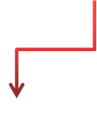
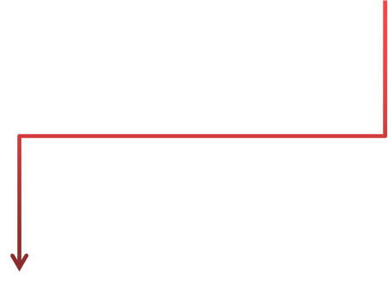
循环不变式外提中注意的问题
4.非良性循环（循环体有函数调用或地址引用型变
量的赋值）不做外提优化
可能会有副作用：a=f(b) 可能会访问静态变量、全局变量。
没法构造准确的变量定值表。
该情况不做循环不变式外提（整体都不做）！
可能对变量进行了隐形赋值：
a=&b
*a=c
d=b+1
这里没有对d显性赋值，我们的方法可以外提
Notes:
注意的问题有几个需要注意
1、多层循环问题，由于我们时间有限，多层嵌套的优化没有给大家介绍，可以自己回去想想，有两个问题需要考虑，一个四元式从里层开始外提，可以被提多次，一层层外提，变量定值表，里层变量定值表属于外层变量定值表，里层改变了外层一定改变
2、除法一般不做外提的，原因是在极端的情况下，这种外提有时候会产生程序的语义错误。本来没错，提了有错了。比方说有条件语句if(y!=0) x=1/y 循环体中y的值没被改变的话，1/y是不变表达式，但是能不能提呢？ 不行
3、曾经有同学问能不能把不变的赋值表达式提出来？ 这种问题压根不用考虑，这个是绝对不行的。有些循环是循环0次，你提出来这个语句就至少被执行1次，改变结果。赋值语句前后都有可能有x的使用，x+1； x=1；x+1；他们的结果本来是完全不同的，但是提出来的话结果就一样了，所以赋值绝对不允许提出。
4、哪些类循环可以做循环不变式外提，哪些不能做。我们把循环分成两种，一类是良型，一类是非良型，非良性有函数调用和地址引用型变量的赋值，他会由于副作用的影响导致有一些不变的表达式我们没有办法判断，比方说x+y，都没改变，但是有f，f运行的时候改了x，就变了，所以非良型的循环就不做优化处理。

Slide 24
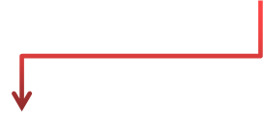
循环不变式外提中注意的问题
5.运算型四元式的运算分量是间接寻址时，该四元
式不外提
只对该条语句不做外提。 （w, a(indir), b, t）
地址加运算可以外提
while (e) {
...
a[3]=a[3]+1
...}
(-,3,1,t₀)
(*,t₀,1,t₁)
([],a,t₁,t₂)
(-,3,1,t₃)
(*,t₃,1,t₄)
([],a,t₄,t₅)
(+,t₅,1,t₆)
(:=,t₂,_,t₆)
可外提？？?
Notes:
注意的问题有几个需要注意
1、多层循环问题，由于我们时间有限，多层嵌套的优化没有给大家介绍，可以自己回去想想，有两个问题需要考虑，一个四元式从里层开始外提，可以被提多次，一层层外提，变量定值表，里层变量定值表属于外层变量定值表，里层改变了外层一定改变
2、除法一般不做外提的，原因是在极端的情况下，这种外提有时候会产生程序的语义错误。本来没错，提了有错了。比方说有条件语句if(y!=0) x=1/y 循环体中y的值没被改变的话，1/y是不变表达式，但是能不能提呢？ 不行
3、曾经有同学问能不能把不变的赋值表达式提出来？ 这种问题压根不用考虑，这个是绝对不行的。有些循环是循环0次，你提出来这个语句就至少被执行1次，改变结果。赋值语句前后都有可能有x的使用，x+1； x=1；x+1；他们的结果本来是完全不同的，但是提出来的话结果就一样了，所以赋值绝对不允许提出。
4、哪些类循环可以做循环不变式外提，哪些不能做。我们把循环分成两种，一类是良型，一类是非良型，非良性有函数调用和地址引用型变量的赋值，他会由于副作用的影响导致有一些不变的表达式我们没有办法判断，比方说x+y，都没改变，但是有f，f运行的时候改了x，就变了，所以非良型的循环就不做优化处理。

Slide 25
例子
例2:已知:a:array[1..10][1..1000] of integer;设有如下循环语句：
j:=1
while j<=1000 do
begin a[i][j]:=0;
j:=j+1;
end;

Slide 26
优化前的四元式序列：
(ASSIG, 1, ─, j)
(WHILE, ─, ─, ─)
(LE, j, 1000, t1)
(DO, t1, ─, ─)
(SUBI, i, 1, t2)
(MULTI, t2, 1000, t3)
(AADD, a, t3, t4)
(SUBI, j, 1, t5)
(MULTI, t5, 1, t6)
(AADD, t4, t6, t7)
(ASSIG, 0, ─, t7)
(ADDI, j, 1, t8)
(ASSIG, t8, ─, j)
(ENDWHILE, ─, ─, ─)
LoopDef={t1, t2, t3, t4, t5, t6, t7,t8,j}
优化后的四元式序列：
(ASSIG, 1, ─, j)
(SUBI, i, 1, t2)
(MULTI, t2, 1000, t3)
(AADD, a, t3, t4)
(WHILE, ─, ─, ─)
(LE, j, 1000, t1)
(DO, t1, ─, ─)
(SUBI, j, 1, t5)
(MULTI, t5, 1, t6)
(AADD, t4, t6, t7)
(ASSIG, 0, ─, t7)
(ADDI, j, 1, t8)
(ASSIG, t8, ─, j)
(ENDWHILE, ─, ─, ─)
LoopDef={t1, t5, t6, t7, t8, j}
j:=1
while j<=1000 do
begin a[i][j]:=0;
j:=j+1;
end;

Slide 27
给出如下程序段的四元式中间代码，并利用常表达节省、公共表达式节省和循环不变式外提三种优化技术对中间代码进行优化。其中A：array[1..100] of integer，程序中的所有变量都为整型变量，占1个存储单元。
a:=0;
j:=(a+1)*5;
while j<100 do
begin
a:=a+A[3];
if a<10 then k:=0;
else k:=x*y+x*y/5;
j:=j+1;
end

Slide 28
中间代码:
(: = , 0 , _，a)
(+, a, 1, t1)
(*, t1, 5, t2)
(:=, t2,_, j)
(WHILE, _, _, _)
(<, j, 100, t3)
(Do, t3, _, _)
(-,3, 1, t4)
(*, t4, 1, t5)
(AADD, A, t5, t6)
(+, a, t6, t7)
(:=, t7, _, a)
(<, a, 10, t8)
(THEN, t8, _, _)
.
(:=, 0, _, k)
(ELSE, _, _, _ )
(*, x, y, t9)
(*, x, y, t10)
(/, t10, 5, t11)
(+, t9, t11, t12)
(:=, t12, _, k)
(ENDIF, _, _, _)
(+, j, 1, t13)
(:=, t13, _, j)
(ENDWHILE, _, _, _)
B4
B1
B2
B5
B6
B3
第一步：划分基本块

Slide 29
①先看常表达式节省
常量表
(: = , 0 , _，a)
(+, a, 1, t1)
(*, t1, 5, t2)
(:=, t2,_, j)
(WHILE, _, _, _)
(<, j, 100, t3)
(Do, t3, _, _)
(-,3, 1, t4)
(*, t4, 1, t5)
(AADD, A, t5, t6)
(+, a, t6, t7)
(:=, t7, _, a)
(<, a, 10, t8)
(THEN, t8, _, _)
(a,0)
(t1,1)
5
B1
(t2,5)
B2
(t4,2)
2
(t5,2)
B3
后面部分没有常表达式节省了

Slide 30
②公共表达式节省
.
(:=, 0, _, k)
(ELSE, _, _, _ )
(*, x, y, t9)
(*, x, y, t10)
(/, t10, 5, t11)
(+, t9, t11, t12)
(:=, t12, _, k)
(ENDIF, _, _, _)
(+, j, 1, t13)
(:=, t13, _, j)
(ENDWHILE, _, _, _)
值编码表
映象表
等价表
B4
(x,1)
(y,2)
(*,1,2,t10)
(t10,t9)
t9
(t9,3)
(5,4)
B5
(t₁₁,5)
(t₁₂,6)
B6
(k,7)

Slide 31
.
(:=, 0, _, k)
(ELSE, _, _, _ )
(*, x, y, t9)
(*, x, y, t10)
(/, t9, 5, t11)
(+, t9, t11, t12)
(:=, t12, _, k)
(ENDIF, _, _, _)
(+, j, 1, t13)
(:=, t13, _, j)
(ENDWHILE, _, _, _)
③循环不变式外提
B4
(: = , 0 , _，a)
(+, a, 1, t1)
(*, t1, 5, t2)
(:=, t2,_, j)
(WHILE, _, _, _)
(<, j, 100, t3)
(Do, t3, _, _)
(-,3, 1, t4)
(*, t4, 1, t5)
(AADD, A, t5, t6)
(+, a, t6, t7)
(:=, t7, _, a)
(<, a, 10, t8)
(THEN, t8, _, _)
除法不外提
B1
B5
B2
B6
10外提
B3
定值表Loopdef (t3,t6 ,t7 ,a ,t8 , k, t9, t11, t12, k, t13, j)
17外提

Slide 32
优化后的中间代码：
(: = , 0 , _，a)
(:=,5,_, j)
(AADD, A, 2, t6)
(*, x, y, t9)
(WHILE, _, _, _)
(<, j, 100, t3)
(Do, t3, _, _)
(+, a, t6, t7)
(:=, t7, _, a)
(<, a, 10, t8)
(THEN, t8, _, _)
(:=, 0, _, k)
(ELSE, _, _, _ )
(/, t9, 5, t11)
(+, t9, t11, t12)
(:=, t12, _, k)
(ENDIF, _, _, _)
(+, j, 1, t13)
(:=, t13, _, j)
(ENDWHILE, _, _, _)

Slide 33
例：A:arrar[1…100] intger; if (j==1) then A[j]=A[j]+1 else A[j]=j+1
可节省
可节省么？？

Slide 34
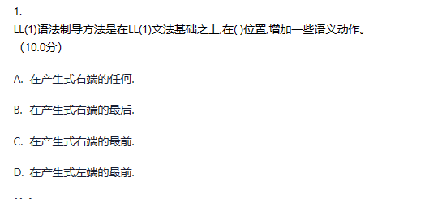

Slide 35
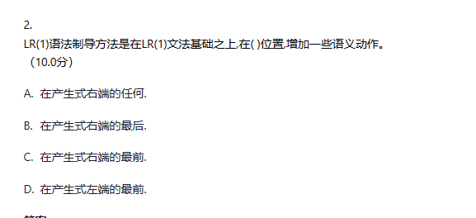

Slide 36
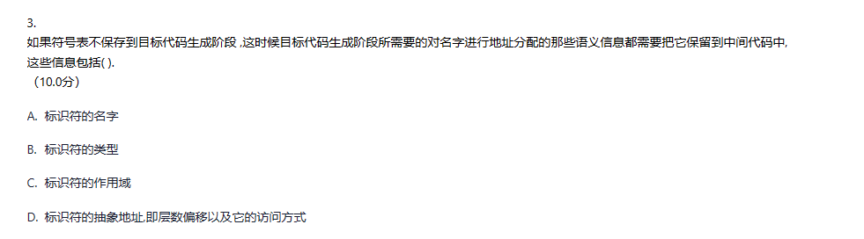

Slide 37
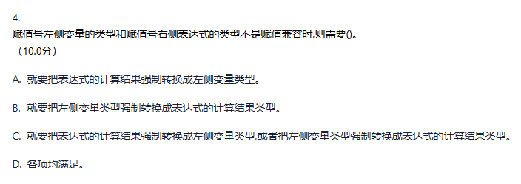

Slide 38
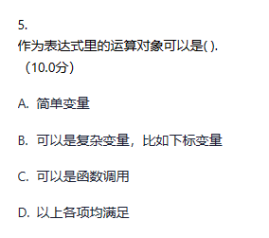

Slide 39
